Slide 1
ELDREOMBUDET
Møte med ledergruppen i Seniornett
07.05.2021

Slide 2
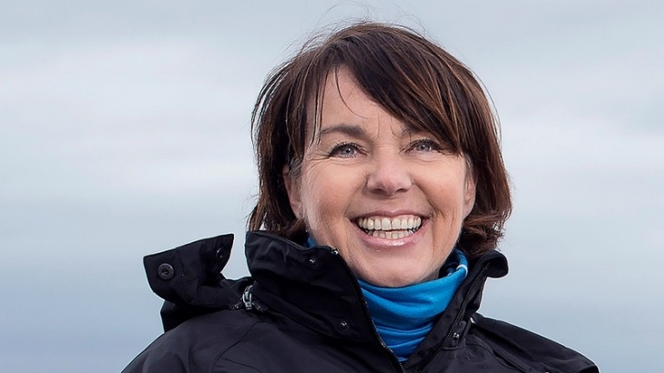
Bente Lund Jacobsen – beskikket som landets første eldreombud fra 01.07.2020
Notes:
Bente Lund Jacobsen ble beskikket som eldreombud av Kongen i Statsråd med tiltredelse 01. juli 2020

Slide 3

Notes:
Lokasjon for Eldreombudet ble besluttet til Ålesund. Dette er en del av desentraliseringsplanen til Stortinget

Slide 4
Formål og organisering - Eldreombudet
Bidra til å fremme eldres interesser i samfunnet og på alle samfunnsnivå
Et uavhengig forvaltningsorgan – ledes av eldreombudet
Åremålsbeskikkes for 6 år – velger fritt sine faglige områder
Ikke klageorgan for vedtak fra forvaltningen – behandler ikke enkeltsaker
Eldreombudet har innsynsrett hos alle offentlige og private organ
Prop 64 L – lov om eldreombud
Notes:
Formålet og organiseringen av Eldreombudet – Eldreombudet er forvaltningsorganet og faglig er man ikke underlagt noen som kan påvirke valg eller retninger man velger for Eldreombudet. Eldreombudet som person beskikkes av Kongen i statsråd i åremålsbeskikkelse på 6 år og en kan ikke gjeninnsettes etter en periode på 6 år.

Slide 5
Eldreombudets fokusområder 2021→
Korona
Kommunenes- og fylkeskommunenes forpliktelser
Vold mot eldre
Sykehjem og institusjoner
Ensomhet, frivillighet og samarbeid
Eldrerådene i kommuner og fylkeskommuner som høringsinstanser
Informasjon til samfunnet og eldre
Fremtidsfullmakt
Årlige pensjonsjusteringer
Eldre i arbeid lenger
Digitaliseringsgapet – hvem faller utenfor?
Hjelpemidler til bruk i hjemmene
Kollektivtilbud i distrikts Norge
Valget og rettigheter

Slide 6
Barrierer for eldre

Slide 7
Barrierer for eldre
Inkassosaker hos eldre øker (dobling siste ti år)
Mange er ikke digitale
  Problemer med å benytte kontanter som betalingsmiddel
  Mange er vant til å betale med brevgiro eller kontant – høye gebyr på manuelle banktjenester
Noen har ikke bankID / har ikke brukt – noen nektes bankID
Mange har ikke noen pårørende eller naboer som kan hjelpe
  Noen vil ikke dele bankopplysninger med andre
    Personvern / redsel for svindel

Slide 8
Barrierer for eldre
Informasjon fra kommuner / stat – ikke tilgjengelig for alle
Helseopplysninger
Valg og digitale valgkort
Verktøy for alle – enkel digital tilgang og opplæring
Hvordan håndtere når eldre plutselig ikke lenger er digitale?

Slide 9
Hvordan kan vi bidra?

Slide 10
Hvordan bidra til forbedringer?
Hvordan kan ikke-digitale eldre benytte banktjenester best mulig og hvilket ansvar har bankene for å sørge for at eldre kunder er i stand til å utføre dagligbanktjenester?
Hvilket generelt opplæringsansvar tar staten og kommunene for eldre innbyggere når det gjelder den digitale utviklingen?
Enkle metoder, god opplæring og lav terskel for å få hjelp uten å måtte oppgi brukerid, passord og personopplysninger?
Seniornett og rollen som kunnskapsformidler i hele samfunnet

Slide 11
Fremtidige løsninger

Slide 12
Den digitale utviklingen – statens ansvar
Den digitale utviklingen stopper ikke opp
Kartlegge det digitale gapet – hvem faller utenfor?
Veien videre:
Hvordan kan vi sammen bidra til å bedre informasjon til eldre?
Hvordan kan bankene tilby bedre og billigere tjenester til ikke-digitale eldre/bankkunder?
Tiltaksplaner med myndigheter og private aktører
Informasjon og opplæring

Slide 13
Takk for oppmerksomheten

